Slide 1
DARE TO DISCUSS
OSEZ EN DISCUTER

Slide 2
INSTRUCTIONS
Review the proposed questions. You can modify them, add or remove some!
Allow approximately 10-15 minutes per question.
Invite participants to a videoconference.
Project the slides on the screen during the workshop.
Ask participants to join in the discussion verbally or via chat in an honest and respectful manner.
Examinez les questions proposées. Vous pouvez les modifier, en ajouter ou en retirer!
Réservez environ 10 à 15 minutes par question.
Invitez les participants à une visioconférence.
Projetez les diapositives à l’écran pendant l’atelier.
Demandez aux participants de joindre la discussion de vive voix ou à l’aide du clavardage, et ce, de façon honnête et respectueuse.
Notes:
This workshop allows supervisors to initiate a discussion with their employees or work teams. It could also be led by a manager, executive or other employee providing leadership in promoting a bilingual work environment.
***
Cet atelier permet aux superviseurs d’entamer une discussion avec leurs employés ou équipes de travail. Il pourrait aussi être mené par un gestionnaire, un cadre ou tout autre employé assurant un leadership au niveau de la promotion d’un environnement de travail bilingue.

Slide 3
MODULE 1
MODULE 2
MODULE 3
INITIATING A DISCUSSION
ENTAMER LA DISCUSSION
UNDERSTANDING THE CURRENT SITUATION
COMPRENDRE LA SITUATION ACTUELLE
CREATING A SHARED VISION
BÂTIR UNE VISION COMMUNE
Notes:
This workshop is composed of three modules:
1) Initiating the discussion
2) Understanding the current situation
Creating a shared vision
***
Cet atelier est composé de trois modules :
Entamer la discussion
Comprendre la situation actuelle
Bâtir une vision commune

Slide 4
INITIATING A DISCUSSION
ENTAMER LA DISCUSSION

Slide 5
Do you remember this poster?
Vous souvenez-vous de cette affiche?
Notes:
Do you remember this poster? Raise your virtual hand if you do.
It has been on the walls of many federal institutions for over a decade.
Launched in 2010, this initiative remains relevant today. In fact, the report The next level: Normalizing a culture of inclusive linguistic duality in the Federal Public Service workplace states: “Using inclusive language: Language is a powerful tool. The Dare Campaign is a great example of using bold terms to initiate open dialogue on official languages.”
The link to the Dare! videos can be found in the "Useful Resources" section of this document in case you would like to view them.
***
Vous souvenez-vous de cette affiche? Levez la main virtuelle si vous vous en souvenez.
Elle a été aposée sur les murs de nombreuses institutions fédérales pendant plus d’une décennie.
Lancée en 2010, cette initiative demeure toujours pertinente. En fait, le rapport Le prochain niveau : Enraciner une culture de dualité linguistique inclusive en milieu de travail au sein de la fonction publique fédérale en fait mention : « Utilisation d’un langage inclusif : La langue est un outil puissant. La campagne Oser! est un excellent exemple d’utilisation de termes audacieux pour lancer un dialogue ouvert sur les langues officielles. »
Le lien vers les vidéos Osez! se trouve dans la section “Ressources utiles” du présent document dans le cas où vous souhaiteriez les visionner.

Slide 6
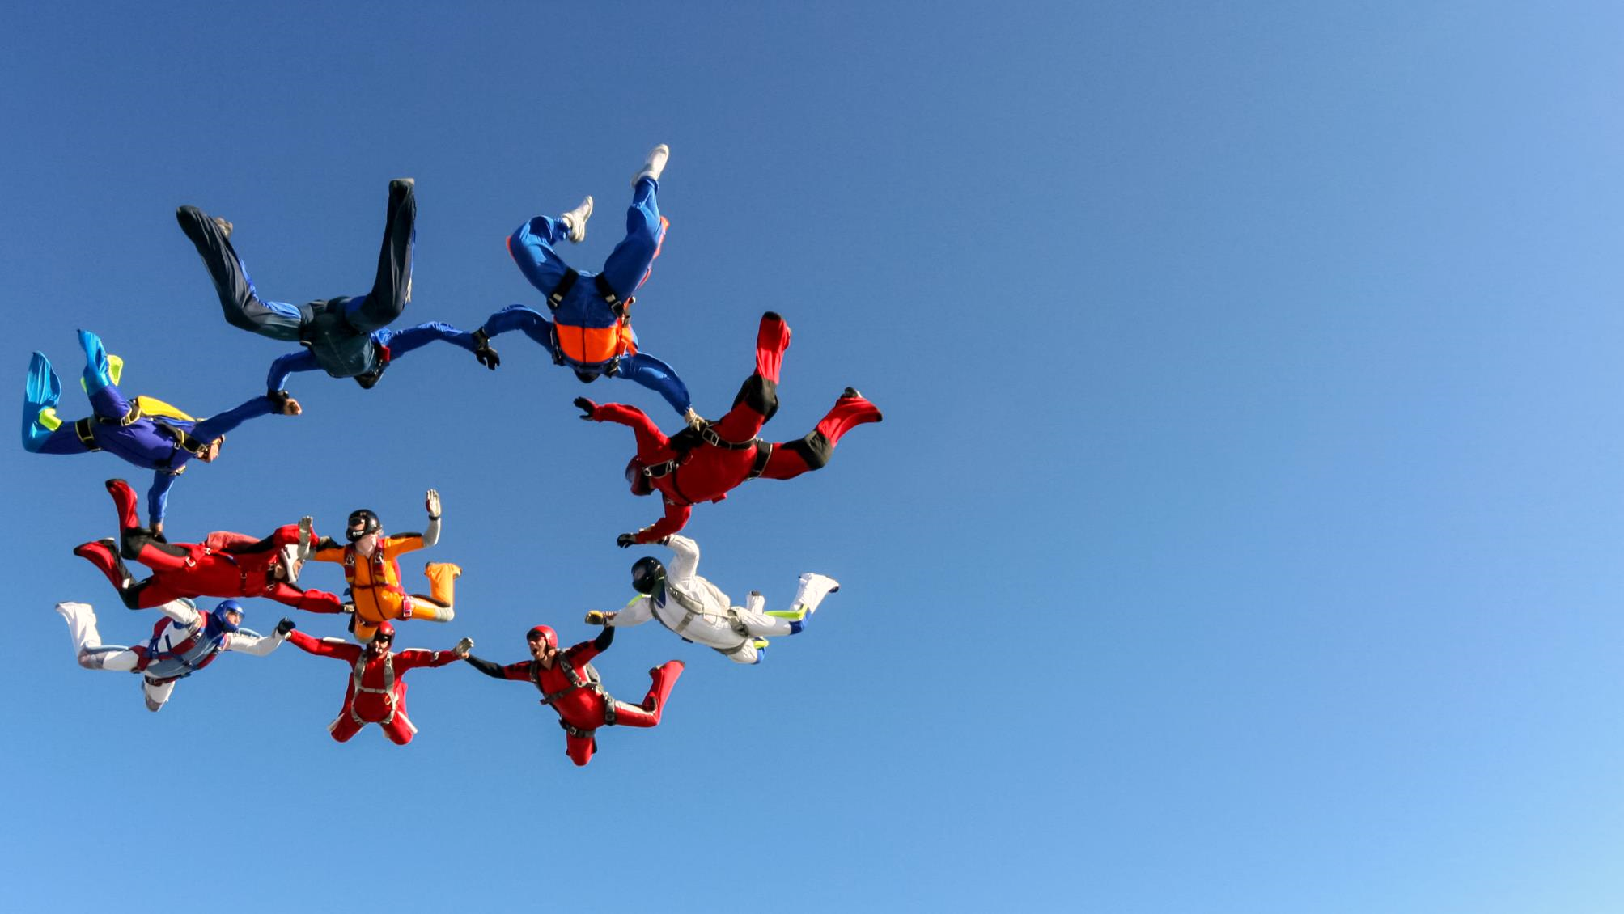
What are the benefits of being bilingual?
Quels sont les bienfaits d’être bilingue?

Slide 7
Why is it important to create a culture of bilingualism?
Pourquoi est-il important de créer une culture de bilinguisme?

Slide 8
Have you consulted any resources to learn more about official languages? Which ones?
Avez-vous consulté des ressources pour en apprendre davantage sur les langues officielles? Lesquelles?
Notes:
Examples: Official Languages Hub? The Mauril application?
A list of useful resources can be found at the end of this document.
***
Exemples : Carrefour des langues officielles ? L’application Mauril?
Une liste de ressources utiles se trouvent à la fin du présent document.

Slide 9
UNDERSTANDING THE CURRENT SITUATION
COMPRENDRE
LA SITUATION ACTUELLE

Slide 10
Are you aware of your colleagues' or employees’ preferred language of work? Which language do you feel most comfortable using at work? Why?
Êtes-vous au fait de la langue dans laquelle vos collègues ou vos employés préfèrent travailler? Et vous, dans quelle langue êtes-vous le plus à l'aise de travailler? Pourquoi?

Slide 11
How are activities usually conducted in your workplace? Is there a tendency for one language to predominate?
Comment se déroulent habituellement les activités dans votre milieu de travail? Est-ce qu'une langue a tendance à prédominer?

Slide 12
Do you face challenges that prevent you from using the official language of your choice at work? Do you have any ideas for solutions to overcome them?
Faites-vous face à des obstacles qui vous empêchent d'utiliser la langue officielle de votre choix au travail? Avez-vous des pistes de solution pour les surmonter?

Slide 13
How comfortable do you feel using your second official language at work? If you do not feel comfortable, why? How could we help you to dare?
Dans quelle mesure vous sentez-vous à l'aise d'utiliser votre langue seconde au travail? Si vous n'êtes pas à l'aise, pourquoi? Comment pourrait-on vous aider à oser le faire?

Slide 14
CREATING A SHARED VISION
BÂTIR UNE VISION COMMUNE

Slide 15
What would the ideal workplace look like with respect to official languages?
À quoi ressemblerait le milieu de travail idéal en ce qui concerne les langues officielles?

Slide 16
In your team, where should you now focus your efforts to improve the use of official languages?
Dans votre équipe, où devriez-vous concentrer vos efforts à partir de maintenant pour améliorer la situation des langues officielles?

Slide 17
In concrete terms, how could we better respect the language choices of all our team members?
Concrètement, comment pourriez-vous mieux respecter le choix de langue de tous les membres de votre équipe?

Slide 18
Personally, what role would you be willing to play to improve the respect and promotion of official languages in your workplace?
Personnellement, quel rôle seriez-vous prêt à jouer pour améliorer le respect et la promotion des langues officielles dans votre milieu de travail?

Slide 19
NEXT STEPS
PROCHAINES ÉTAPES
Identify employees who lead by example and give them a platform. Leadership is not a title!
Reinforce the message that it's okay to make mistakes. This may have the effect of increasing linguistic security.
Identify targets. What are your goals? How will you measure progress?
Identifiez des employés qui prônent par l’exemple et donnez-leur des tribunes. Le leadership n’est pas un titre!
Martelez le message qu’il est tout à fait acceptable de se tromper. Cela pourrait avoir pour effet de renforcer la sécurité linguistique.
Identifiez des cibles à atteindre. Quels sont vos objectifs? Comment mesurerez-vous les progrès accomplis?
Notes:
This discussion could foster a positive work culture within your team.
Give concrete examples to employees of how leaders have a positive impact on the work environment and the creation of a bilingual culture.
How can you put mechanisms in place that will encourage employees to adopt behaviors that foster a bilingual culture?
***
Cette discussion pourrait favoriser une culture de travail positive au sein de votre équipe.
Donnez des exemples concrets aux employés en expliquant comment les leaders ont un impact positif sur l’environnement de travail et la création d’une culture de bilinguisme.
Comment pouvez-vous mettre en place des mécanismes qui encourageront les employés à adopter des comportements favorisant une culture de bilinguisme?

Slide 20
BEHAVIOURS TO ADOPT
COMPORTEMENTS À ADOPTER
Focus on employee well-being. Create a workplace where employees feel comfortable using either official language.
A bilingual culture is part of a positive work culture. It is important to create a safe work environment.
Chair meetings in both official languages.
Misez sur le bien-être des employés. Créez un milieu de travail où les employés se sentent à l’aise d’utiliser l’une ou l’autre des langues officielles.
La culture bilinguisme fait partie d’une culture de travail positive. Il est important de créer un milieu de travail sécuritaire.
Présidez les réunions dans les deux langues officielles.

Slide 21
BEHAVIOURS TO ADOPT
COMPORTEMENTS À ADOPTER
Make official languages a matter of leadership, rather than an obligation.
Remember that executives and managers set the tone. It is important to lead by example.
Faites des langues officielles une question de leadership, plutôt que de miser sur les obligations.
N’oubliez pas que les dirigeants et les gestionnaires donnent le ton. Il est important de prôner par l’exemple.

Slide 22
EXAMPLES OF FUN ACTIVITIES
EXEMPLES D’ACTIVITÉS AMUSANTES
Before the activity, you could ask participants to think of a funny mistake they made in their second language. They could then share it during the workshop!
You could start a second official language book or movie club.
Identify quizzes on the Language Portal of Canada and challenge employees to take them in their second official language.
Avant l’activité, vous pourriez demander aux participants de penser à une erreur cocasse qu’ils ont commise dans leur seconde langue. Ils pourraient ensuite les partager pendant l’atelier!
Vous pourriez créer un club de lecture ou de cinéma en seconde langue officielle.
Vous pourriez identifier des jeux sur le Portail linguistique du Canada et mettre les employés au défi de les faire dans leur seconde langue officielle.

Slide 23
USEFUL RESOURCES
RESSOURCES UTILES
Dare! videos
“Dare to Discuss" questions
Official Languages Hub®
Language Portal of Canada quizzes
Top practices to strengthen linguistic security
Tips for chairing a bilingual meeting
Official Languages Champions’ Toolbox
Mauril
Vidéos Osez!
Questions « Osez en discuter »
Carrefour des langues officielles®
Jeux du Portail linguistique du Canada
Meilleures pratiques pour renforcer la sécurité linguistique
Conseils pour présider une réunion bilingue
Trousse d’outils des champions des langues officielles
Mauril

Slide 24
QUESTIONS OR COMMENTS
QUESTIONS OU COMMENTAIRES
Anik Sauvé
National Coordinator
Council of the Network of
Official Languages Champions
Anik Sauvé
Coordonnatrice nationale
Conseil du Réseau des champions des langues officielles
Anik.Sauve@tbs-sct.gc.ca
Anik.Sauve@tbs-sct.gc.ca
613-402-7885
613-402-7885

